Slide 1
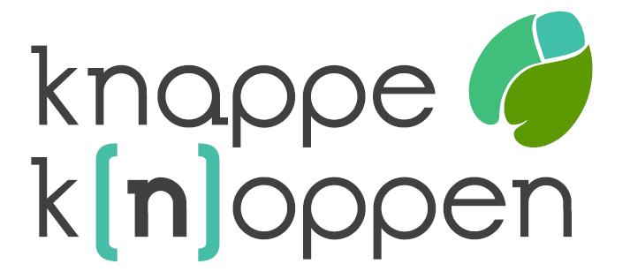
Citizen science project over klimaatverandering
www.knappeknoppen.be
Notes:
Uitleg project naam

Slide 2
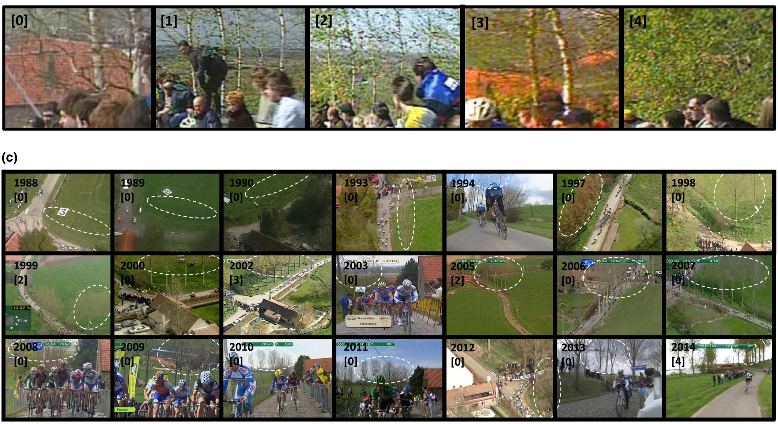
De Frenne et al. (2018)
Notes:
Project rondom fenologie, op wat gebaseerd

Slide 3
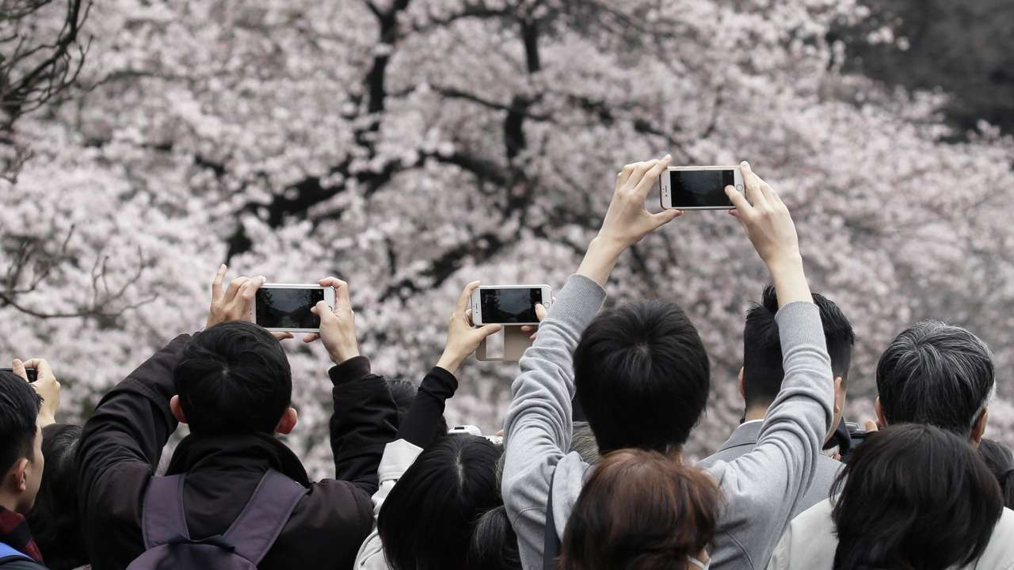
Notes:
Japanse bloesem = sakura
Festival met 1000 bezoekers over heel de wereld

Slide 4
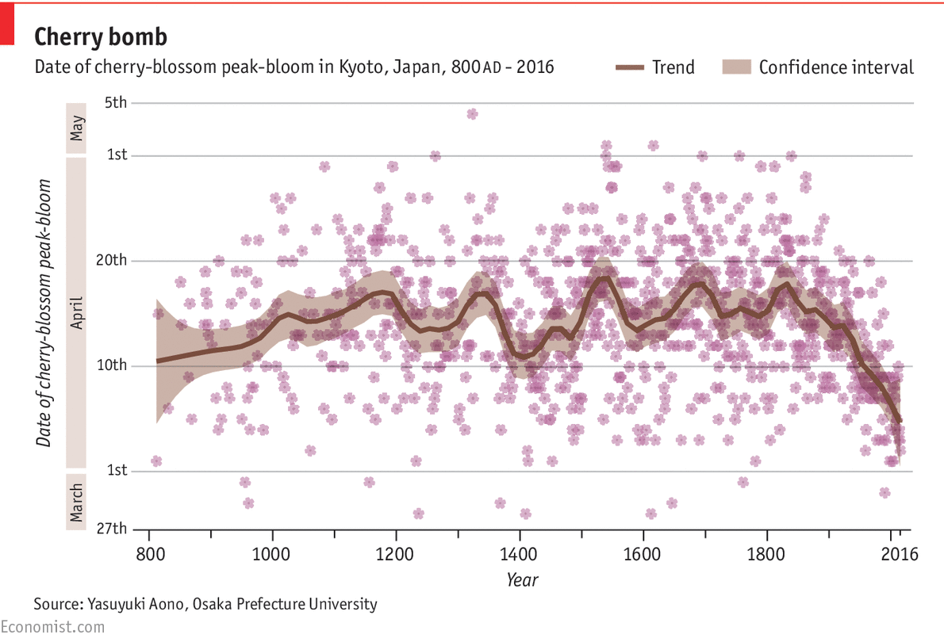
Notes:
Vroeger midden april – nu begin april
Data tot jaar 800 – duidelijke link met Industriële revolutie - T

Slide 5
Knappe K(n)oppen Project
Zijn onze bomen bestand tegen een warmere wereld?
2018-2019: pilootjaar
→ Samenwerking met 5 verschillende middelbare scholen
→ Leerlingen van 1ste tot 3e graad
→ 5 opeenvolgende workshops
Notes:
“Bomen zijn vaker en vaker in de war door klimaatverandering. Daarom worden in dit citizen science project leerlingen van verschillende scholen opgeleid tot knappe koppen die de onderliggende factoren van de knoppen van bomen zullen onderzoeken.

Slide 6
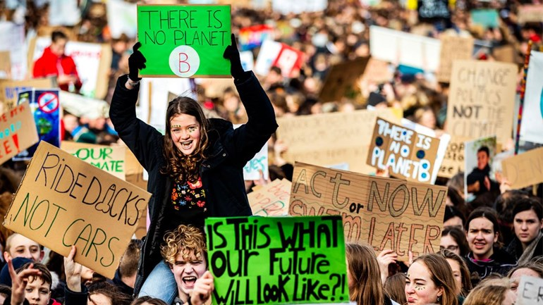
Knappe K(n)oppen doelstellingen
Doel 1: Een wetenschappelijk dataset creëren.
Doel 2: Het mobiliseren van burgers in ecosysteem- en klimaatonderzoek.
Doel 3: Doorstromen van informatie naar zowel de deelnemers als de maatschappij.
Notes:
Nood aan info rondom klimaatverandering

Slide 7
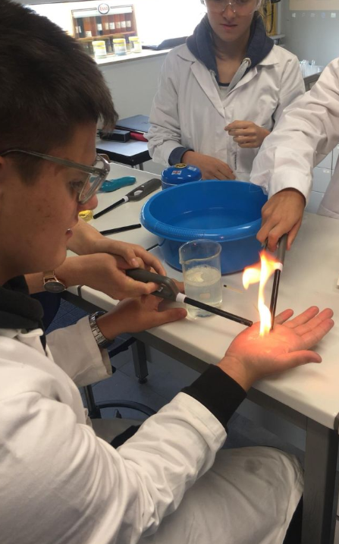
Workshop 1
Workshop 1
Credit: Pieter Boussemaere
Notes:
Betrekken onderwijs bij citizen science project:
1e jaar = goede leerschool
Ken uw doelpubliek – weet wat hen motiveert om deel te nemen aan zo een project
- 1e workshop: klimaatverandering, proefjes, spectaculaire proef, zelfstandig resultaten uitleggen

Slide 8
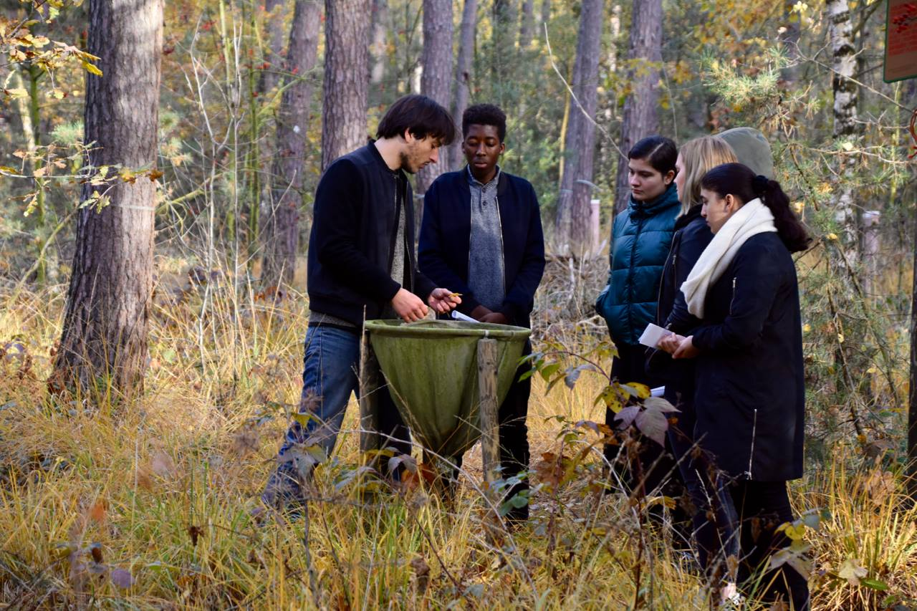
Workshop 2
Notes:
Betrekken onderwijs bij citizen science project:
1e jaar = goede leerschool
Weet het kennisniveau van u doelpubliek: bomen zo belangrijk in klimaatverandering
Jongeren meegenomen naar het bos

Slide 9
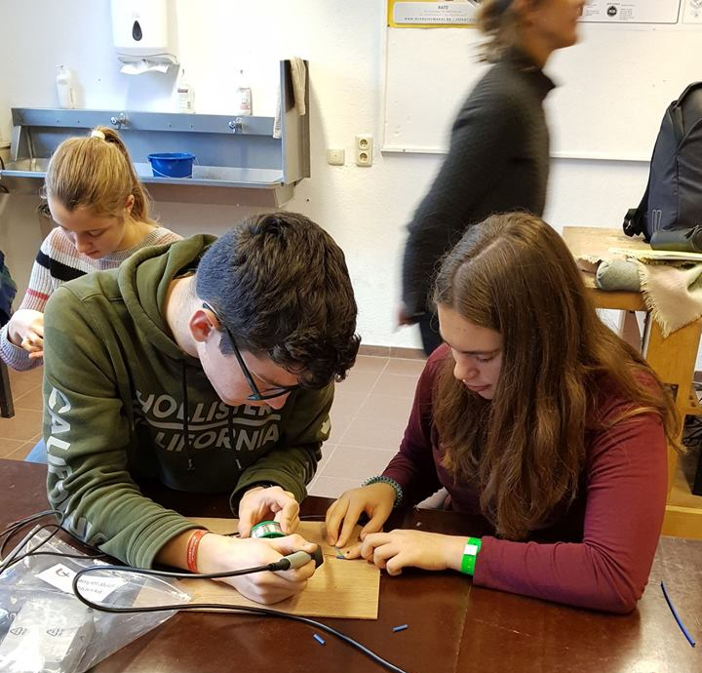
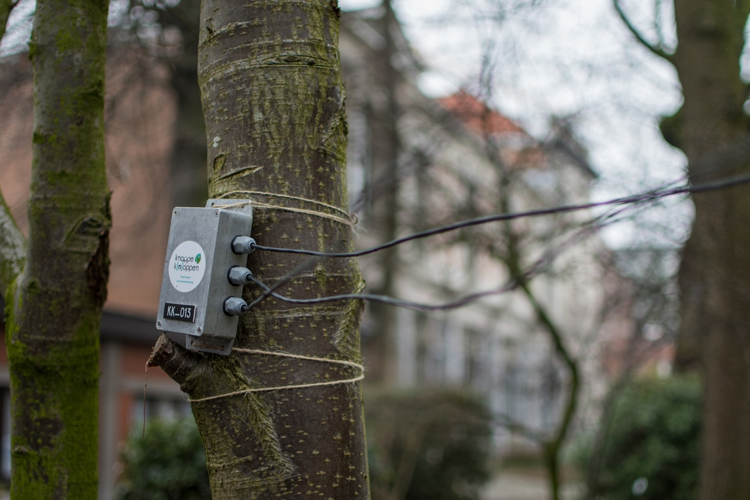
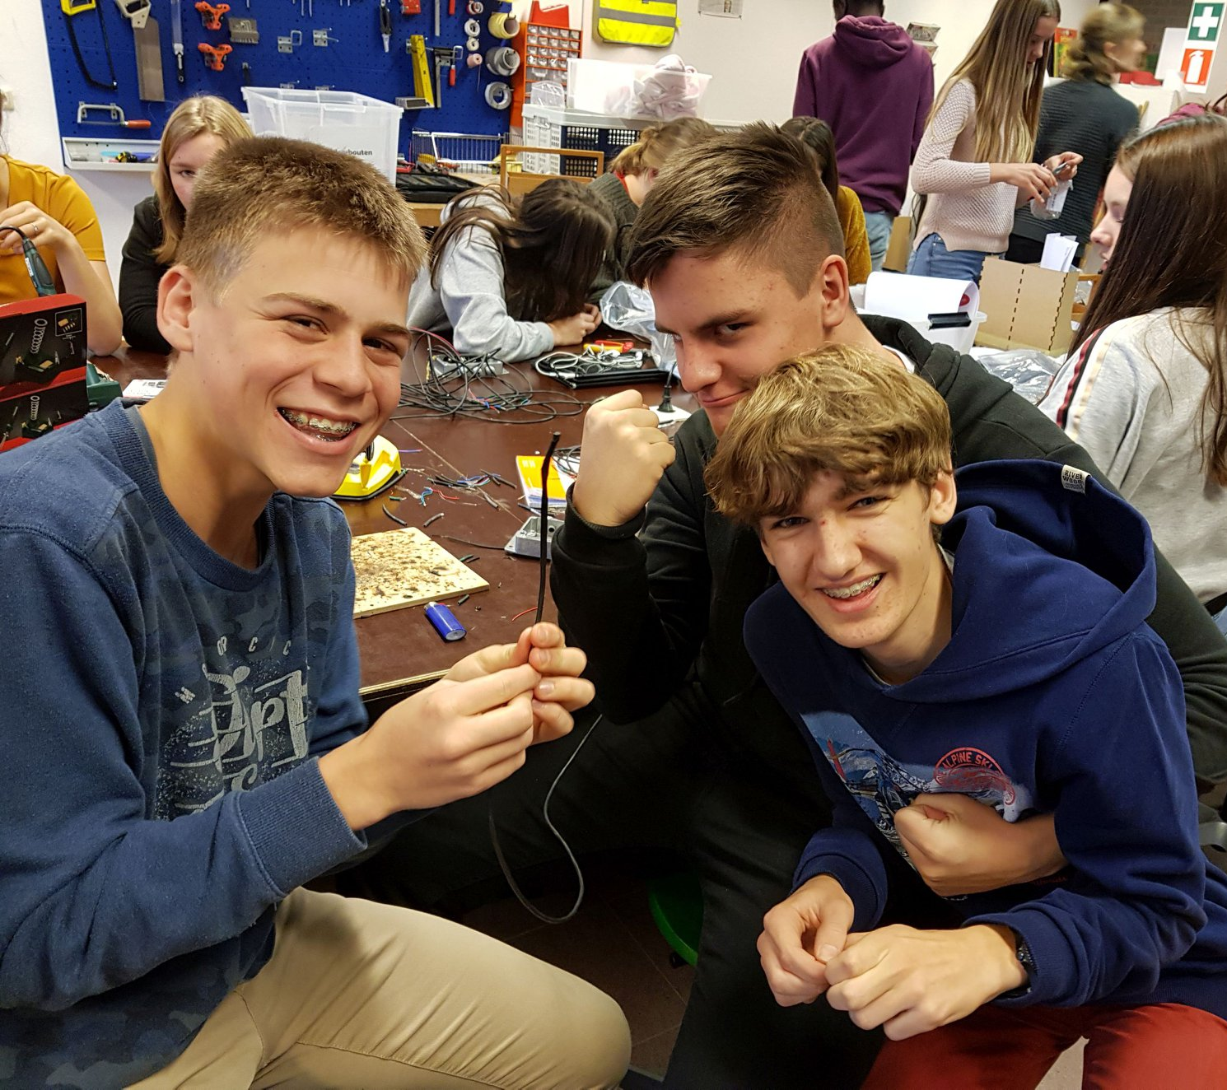
Workshop 3
Notes:
Betrekken onderwijs bij citizen science project:
1e jaar = goede leerschool
Technische aspecten – lln zelf loggers maken – solderen
STEM richtingen – enige ervaring met solderen
Andere lln helemaal nog niet, uitdagen en positief bevestigen helpt om jongeren te blijven motiveren

Slide 10
Workshop 4
Licht → plastic zakken
Temperatuur → nagellak
Notes:
Betrekken onderwijs bij citizen science project:
1e jaar = goede leerschool
Experimenten in citizen science project – haalbaar ! Realistisch ! – anders verliezen van motivatie
Pas het aan op maat van het doelpubliek – experimenten op speelplaats van de school, community, ook ouders die betrokken werden, vrijwilligers uit de buurt, rond tijdstippen die gemakkelijk toegankelijk zijn – doel experiment en logistiek haalbaar met doelpubliek!

Slide 11
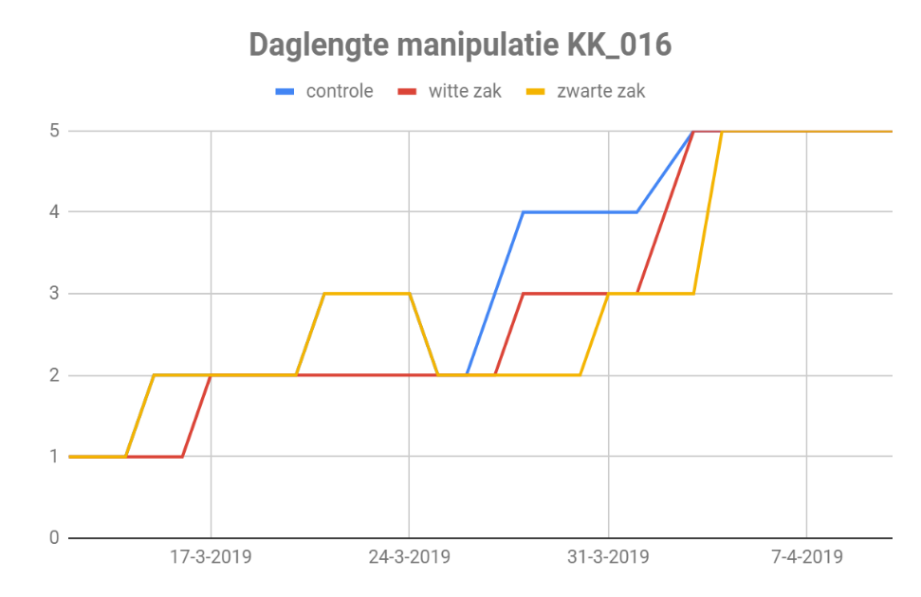
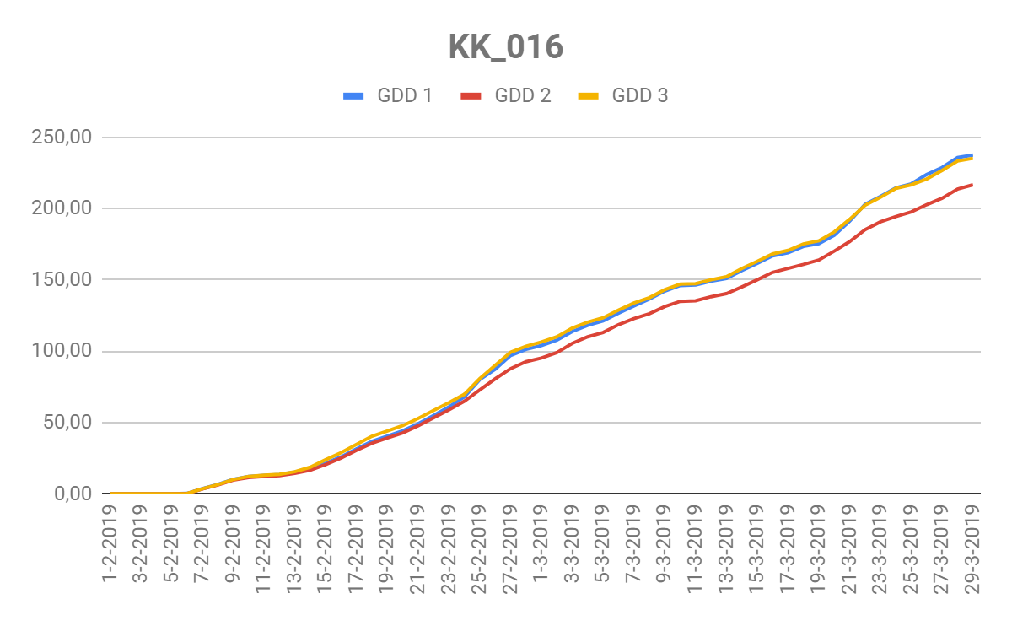
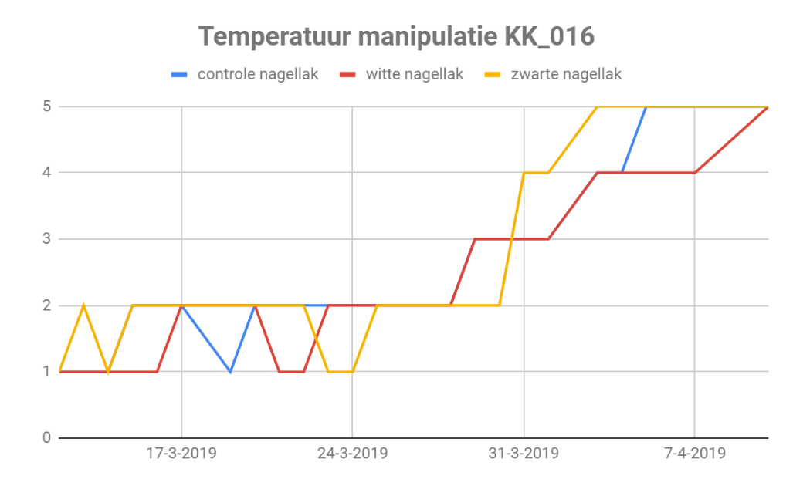
Workshop 5 4
Notes:
Betrekken onderwijs bij citizen science project:
1e jaar = goede leerschool
Laat de betrokkenen ook zelf hun data analyseren – zo alle aspecten van wetenschappenlijk onderzoek en niet alleen data verzamelaars
Meer betrokkenheid van burgers in wetenschap en ook meer begrijpen
Data analyses, meer dan relevant – ook interessante conclusies kunnen trekken. Vb nagellak – wel degelijk T manipuleren
Jongeren data verzameld waarop we kunnen voortbouwen.

Slide 12
Citizen science project over klimaatverandering
www.knappeknoppen.be
Notes:
Uitleg project naam

